Slide 1
Contact Patch Extraction

Slide 2
Contact Patch Extraction Methodology
Test data used in the analysis
차수 | 일정 | 내용
1차 시험 | 2023년 4월 4일 | 4 종류 도로 마찰 계수를 가지는 도로에서 속도 별 타이어 가속도 측정 수행 마찰로 종류: u=0.1 concrete, u=0.2 tile, u=0.4 concrete, u=0.7 concrete tile 마찰로 수분 공급: 스프링 쿨러 방식의 물 뿌림
2차 시험 | 2023년 4월 19일 | 광폭 저 마찰로에서 속도 별 가속도 측정 수행 마찰로 종류: tile + 물 마찰로 수분 공급: 도로 옆 배수관을 통해 도로에 직접 물 흘림 방식으로 공급
3차 시험 | 2023년 6월 2일 | 4 종류 도로 마찰 계수를 가지는 도로에서 속도 별 타이어 가속도 측정 마찰로 종류: u=0.1 concrete, u=0.2 tile, u=0.4 concrete, u=0.7 concrete tile 마찰로 수분 공급: 스프링 쿨러 방식의 물 뿌림 Dry asphalt에서 reference data 수집

Slide 3
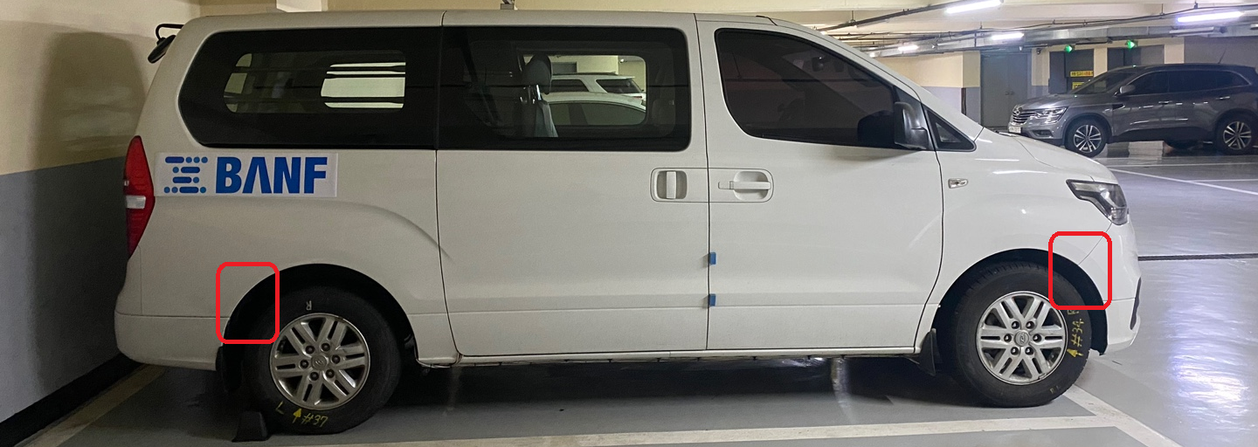

Contact Patch Extraction Methodology
Setting the contact patch signal expectation range using P33V_MON
각 시험에서 수집된 P33V_MON을 최소값 0, 최대값 1로 MinMax Scaling (P33V_MON 피크 검출 시 전압 크기에 대한 dependency 없애기 위함)
0~1 사이에 분포하는 P33V_MON의 피크 검출 (피크는 적어도 0.2 이상이어야 함, Peak Threshold = 0.2)
검출된 피크를 사용하여 차량에 부착된 프로파일러의 위치 대비 타이어 내부 센서가 위치하는 각도에 대해 초기 피크를 0도, 후기 피크를 360도로 가정하고 그 사이의 샘플 수만큼 나누어 한 샘플이 측정되는 순간 센서가 위치하는 각도를 계산
Contact Patch 신호가 포함되어있을 것이라 예상되는 각도 범위를 지정하고 데이터를 토대로 검증 (현재 스타렉스 차량 기준 Front Tire 각도 범위 : 0°~150°, Rear Tire 각도 범위 : 120°~ 270°로 설정)
Notes:
Contact Patch 신호가 포함되어있을 것이라 예상되는 각도 범위를 지정하고 데이터를 토대로 검증

Slide 4
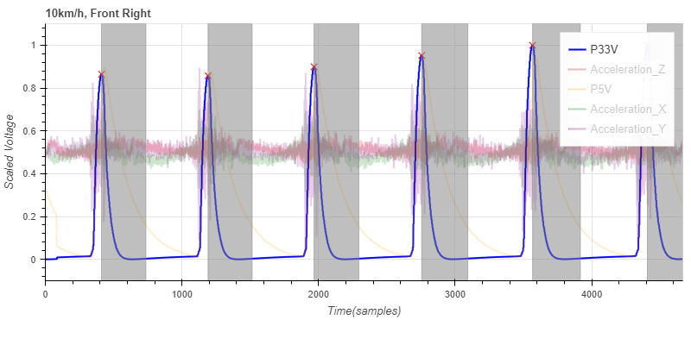
Contact Patch Extraction Methodology
Setting the contact patch signal expectation range using P33V_MON
(1)
(2)
(3)
(4)

Slide 5
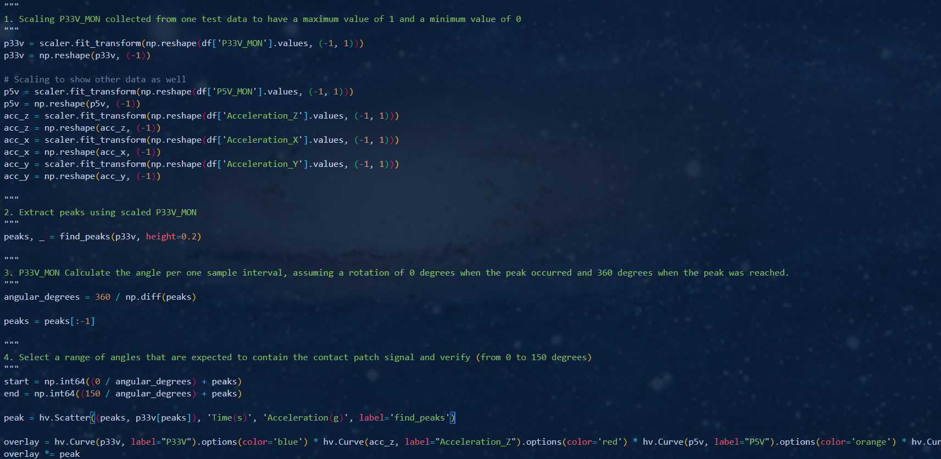
Contact Patch Extraction Methodology
Setting the contact patch signal expectation range using P33V_MON

Slide 6
Contact Patch Extraction Methodology
Setting the contact patch signal expectation range using P33V_MON

Slide 7
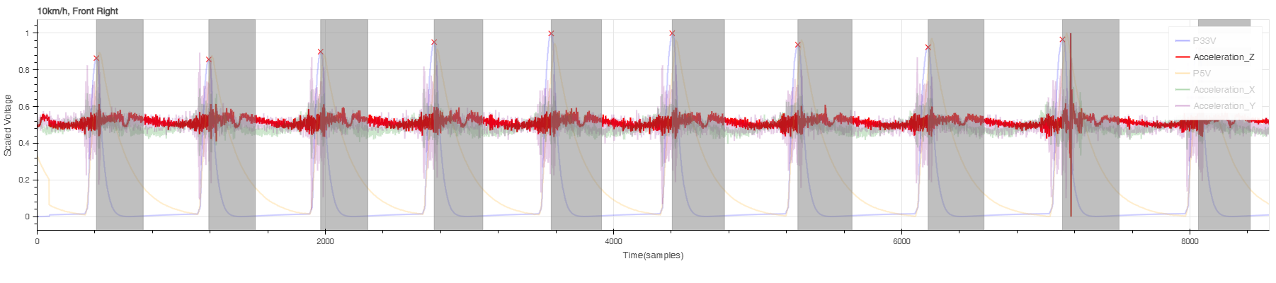
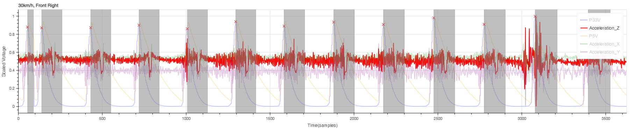
Contact Patch Extraction Methodology
검증

Slide 8
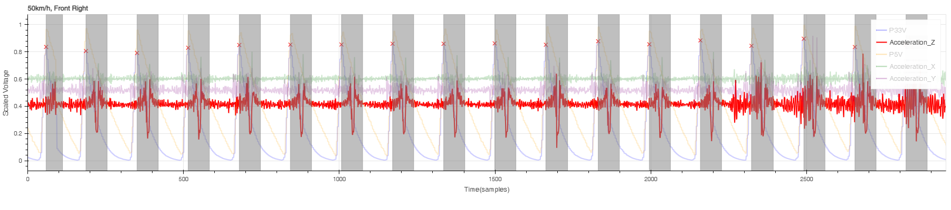
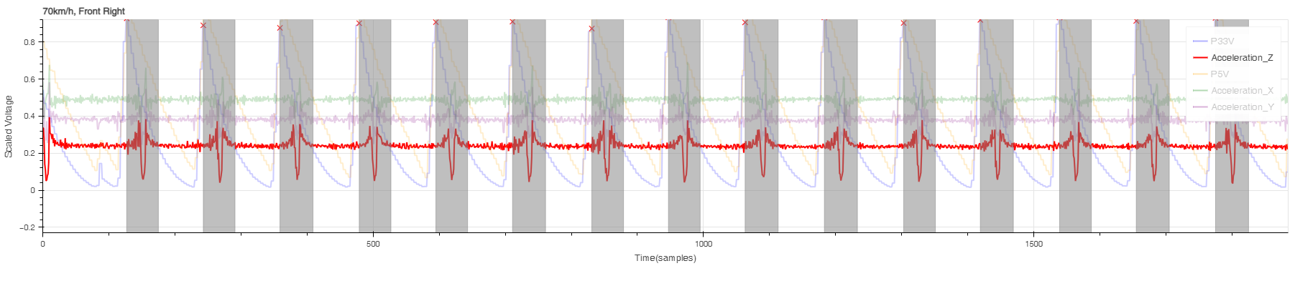
Contact Patch Extraction Methodology
검증

Slide 9
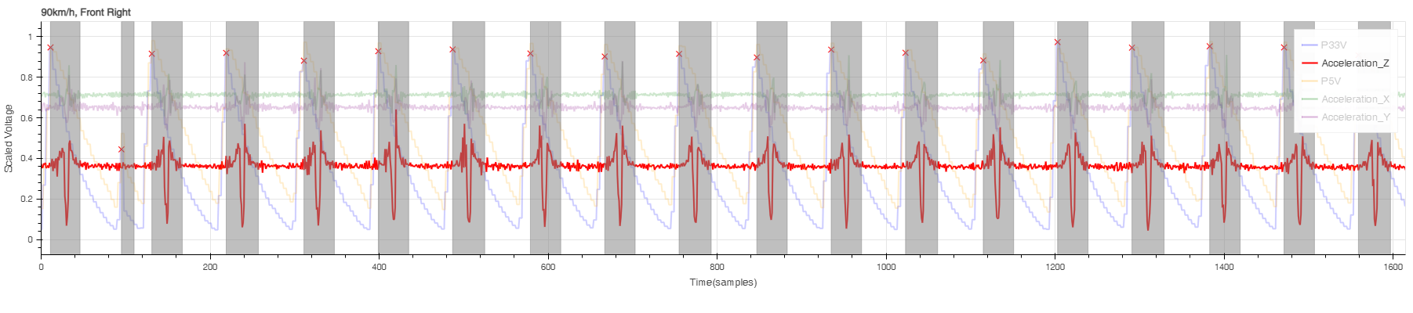
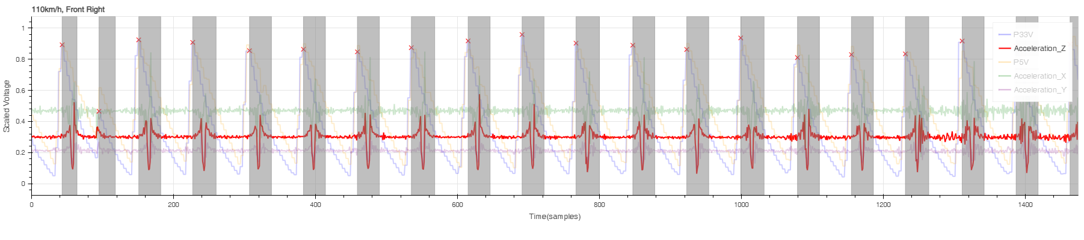
Contact Patch Extraction Methodology
검증

Slide 10
Contact Patch Extraction Methodology
Report 1.
30km/h 속도 데이터에서 시작 구간에 가속도 데이터로는 Contact Patch가 보이지 않지만 P33V_MON 피크가 발생하여 타이어가 회전한 것으로 추정되는 구간이 있음.
90km/h, 110km/h 속도 데이터에서도 발견됨
저마찰로 데이터 수집 시, 테스트 드라이버는 진입 전 특정 속도 유지 및 데이터 취득자는 시험 도로 진입을 기준으로 최대한 유사한 진입 위치에서 데이터 수집을 시작하였음.
1번 저마찰로(mu 0.1)의 경우, 도로 진입 시 약간의 충격이 느껴지는 턱이 있었음
위에 설명된 현상은 해당 타이어의 센서를 기준으로 모두 신호를 받기 시작한 초입에 발생
따라서, 시험 도로 진입 시 단차에 의한 현상이라고 의심해볼 수 있음 (단차 발생 구간에서 타이어의 공회전 or 충격에 의한 위아래 흔들림에 따른 프로파일러와 타이어 내부 센서 사이 거리 변화)
생각과는 다르게 발생한 P33V_MON 피크에 의해 Contact Patch가 존재할 것으로 예상되는 각도 범위는 주어졌지만, 주파수 분석을 통한 Contact Patch Extraction 알고리즘이 잘 구현되었다고 가정할 때 해당 각도 범위 내에서는 Contact Patch가 나오지 않는 것이 이상적일 것
혹은 이 현상을 미연에 방지하기 위해 MinMax Scaling된 P33V_MON의 Peak 검출 시 크기에 대한 Threshold를 수정하거나, 이미 검출된 Peak-to-Peak의 Sample 길이를 사용하여 예상 Sample 수보다 현저하게 적은 경우 무시하는 형태의 알고리즘 적용하는 방법
Notes:
Contact Patch 신호가 포함되어있을 것이라 예상되는 각도 범위를 지정하고 데이터를 토대로 검증

Slide 11
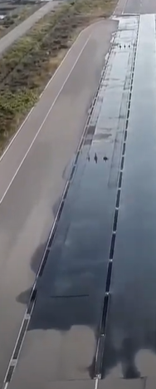
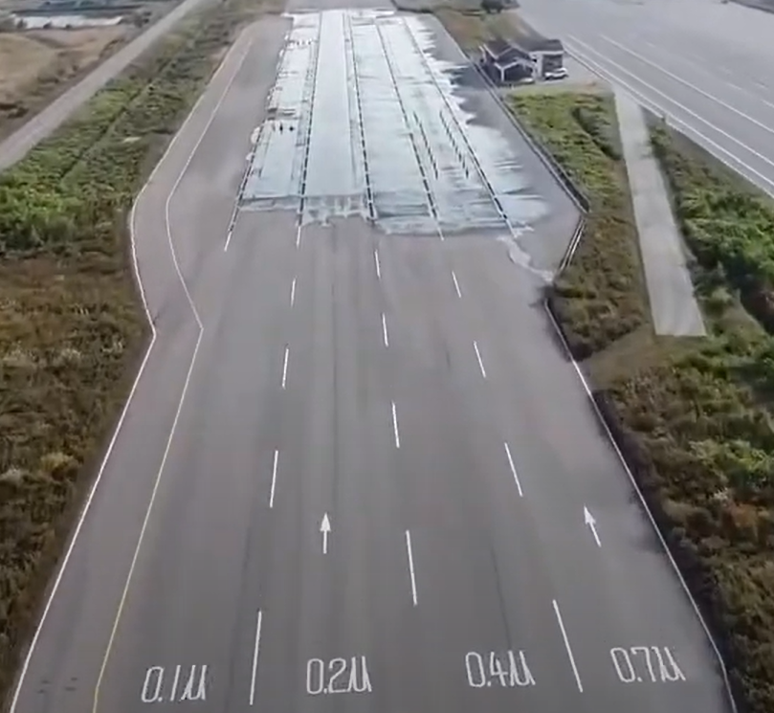
Contact Patch Extraction Methodology
Report 1.
단차 발생 지점
데이터 수집 시작 지점
Notes:
Contact Patch 신호가 포함되어있을 것이라 예상되는 각도 범위를 지정하고 데이터를 토대로 검증

Slide 12
Contact Patch Extraction Methodology
STFT for Z-Axis Accelerometer
가속도 Z 필터링 (250Hz LPF, 5th Butterworth)
P33V_MON 피크에 의해 계산된 Contact Patch 예상 각도 범위만큼의 신호 sample 길이를 n으로 나눈 값, 혹은 특정 고정된 크기 n을 STFT의 Window 길이로 지정 (param 1. Window Length)
STFT의 Window 길이 – 1, 혹은 Window 길이의 절반 만큼 Overlap 길이로 설정 (param 2. Overlap Length)
위 조건대로 구분되는 Window에 해당하는 신호에 FFT 적용 (y : PSD)
4번의 결과에 대해 저주파수 영역(0~Chz)에 해당하는 PSD sum을 전체 주파수 범위(0~500Hz)에 해당하는 PSD sum으로 나눈 비율 계산 (param 3. Low Freq Range) (여기서 저주파 범위에 해당하는 C는 (현재 주행 속도(km/h) / 2) + 80 으로 설정) (가속도계 Z 신호 기준 Contact Patch에 해당하는 신호의 주파수 범위는 속도의 증가에 따라 커짐)
5번에 의해 계산된 비율이 특정 임계값 B보다 큰 경우, 해당 Window 구간에 Contact Patch가 포함된 것으로 간주 (param 4. Ratio Threshold) (여기서 임계값 B는 0.5로 설정) (해당 임계값을 크게 설정할 경우, Contact Patch가 포함된 신호인 Window의 수가 줄어들거나, Contact Patch인 경우에도 잡히지 않을 수 있으며, 임계값을 작게 설정할 경우 상대적으로 Contact Patch가 포함되었다고 판단되는 Window 수가 증가하지만 노이즈 구간이 많이 포함될 수 있음)

Slide 13
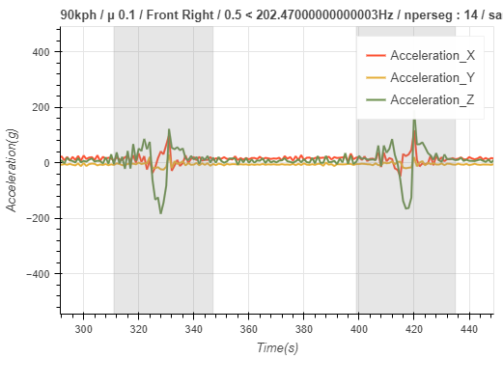
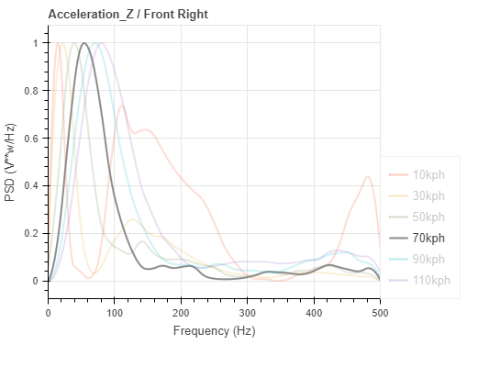
Contact Patch Extraction Methodology
STFT for Z-Axis Accelerometer
contact patch signal expectation range
Ratio Threshold
Low Freq Range
Window Length
Overlap Length

Slide 14
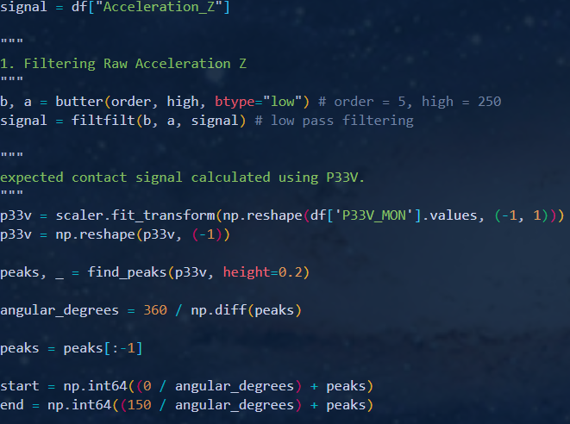
Contact Patch Extraction Methodology
STFT for Z-Axis Accelerometer

Slide 15
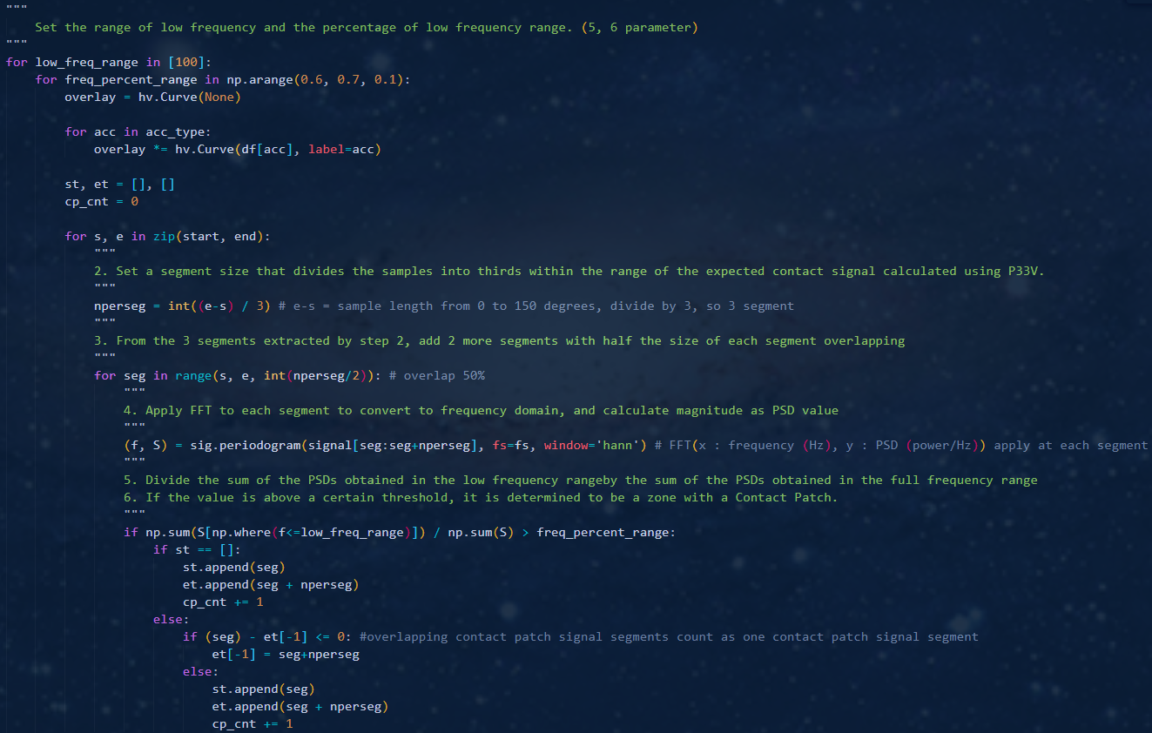
Contact Patch Extraction Methodology
STFT for Z-Axis Accelerometer

Slide 16
Contact Patch Extraction Methodology
Parameter
Test Index | Window Length | Overlap Length
A | Samples in expectation range / 3 | Window length / 2
B | Samples in expectation range / 3 | Window length - 1
C | 12 | Window length / 2
D | 12 | Window length - 1
Window Length : Samples / 3의 경우 주행 속도 별로 서로 다른 Window length를 설정할 수 있고, Contact Patch가 포함될 것으로 기대되는 각도 범위에서 Contact Patch 신호가 대체적으로 그 중심에 위치하기에 2로 설정하면 모든 Window의 STFT 결과가 알고리즘에 의해 Contact Patch로 구분될 것이기에 이보다는 커야하며, 그 크기가 커지면 커질수록 연산량이 늘어나기에 3등분 할 수 있는 Window Legnth가 적절한 것이라는 주관적인 판단 하에 설정
Window Length : 12는 현재 수집된 주행 시험 중 최고 속도인 110km/h 수집 데이터를 기준으로 Contact Patch가 포함될 것으로 기대되는 각도 범위에 대해 Window length – 1 만큼의 Overlap Length를 설정하였을 때 STFT 결과 Segment가 20개 정도 생성되는 윈도우 길이로, 속도의 변화와 관계없는 Window Length에 대한 결과 확인을 위함

Slide 17
Contact Patch Extraction Methodology
Abstract (속도별 사람이 확인한 Contact Patch vs 알고리즘 적용 Contact Patch count)
- Front Right, 저마찰로, μ 0.1
Test Index | 10km/h |  | 30km/h |  | 50km/h |  | 70km/h |  | 90km/h |  | 110km/h
A | 104 | 104 | 108 | 109 | 119 | 120 | 146 | 145 | 129 | 129 | 123 | 122
B | 104 | 104 | 108 | 108 | 119 | 120 | 146 | 147 | 129 | 129 | 123 | 124
C | 104 | 734 | 108 | 225 | 119 | 144 | 146 | 150 | 129 | 129 | 123 | 124
D | 104 | 746 | 108 | 246 | 119 | 140 | 146 | 149 | 129 | 129 | 123 | 124
Window Length가 상대적으로 작은 C, D는 하나의 Contact Patch 구간에 대해 너무 적은 신호만을 사용하기에 50km/h 이하 주행 환경에서 수집된 데이터에 적용 시 하나의 Contact Patch 신호가 너무 잘게 쪼개진 상태이기에 Contact Patch 판단 기준에 의해 추출되는 영역이 너무 많음.

Slide 18
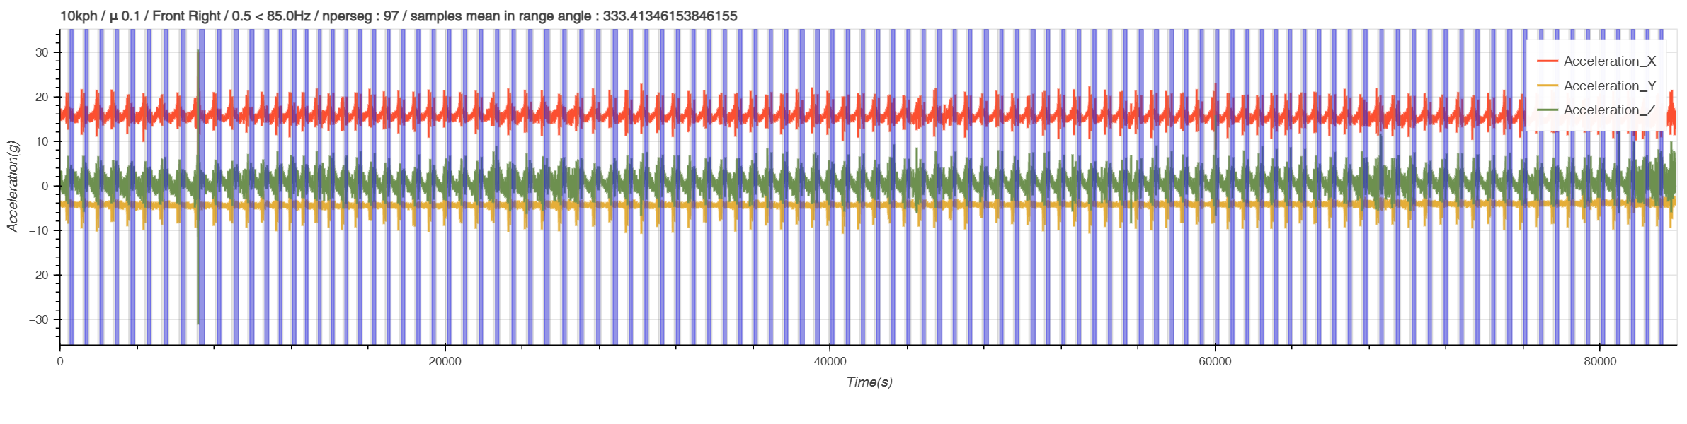
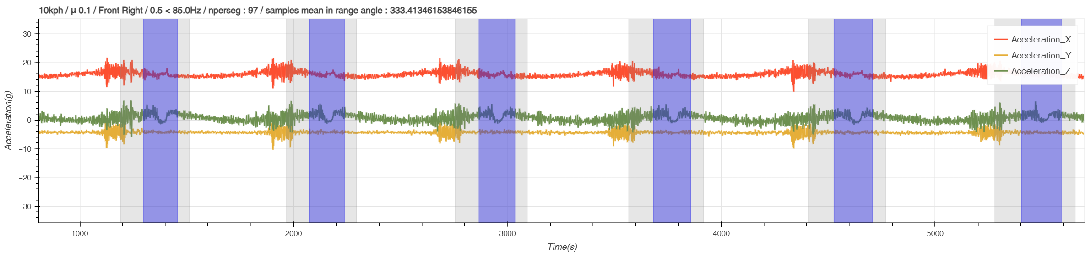
Contact Patch Extraction Methodology
Test A (Front Right, 저마찰로, μ 0.1)
사람에 의해 계산된 Contact Patch의 수 : 104
Contact Patch Extraction에 의해 계산된 Contact Patch의 수 : 104
각도 범위
Contact Patch 범위

Slide 19
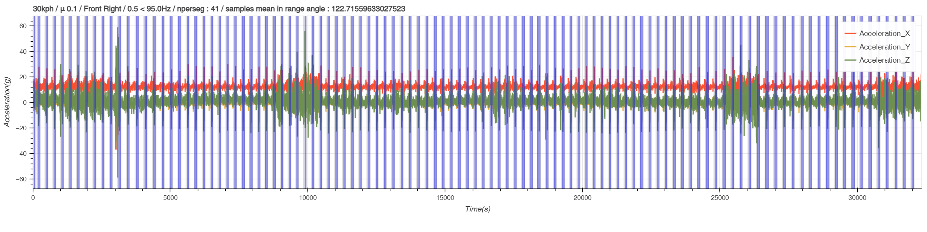
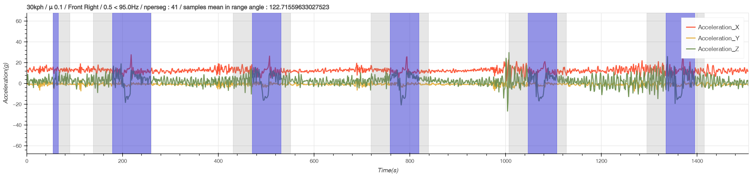
Contact Patch Extraction Methodology
Test A (Front Right, 저마찰로, μ 0.1)
사람에 의해 계산된 Contact Patch의 수 : 108
Contact Patch Extraction에 의해 계산된 Contact Patch의 수 : 109

Slide 20
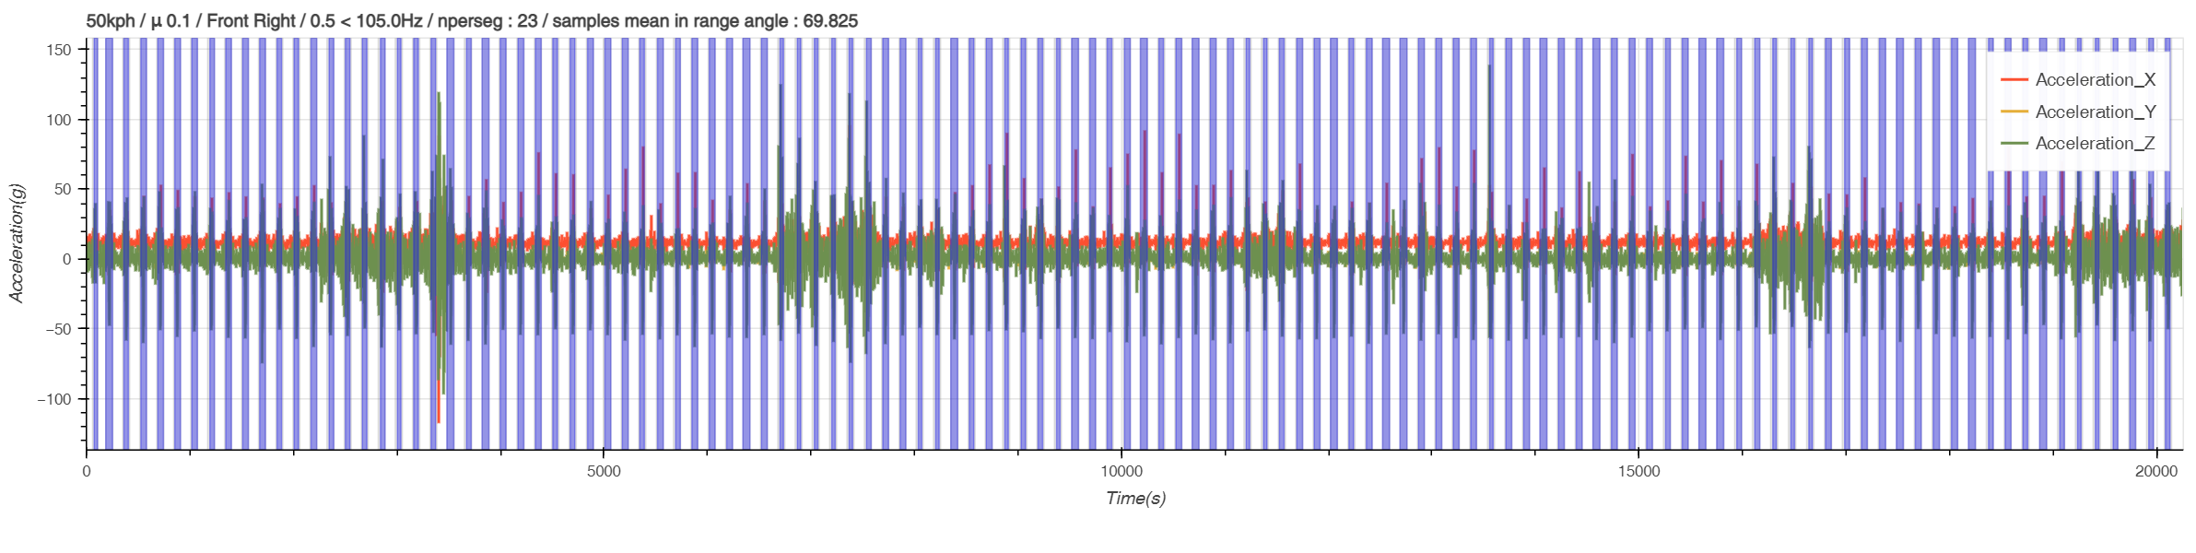
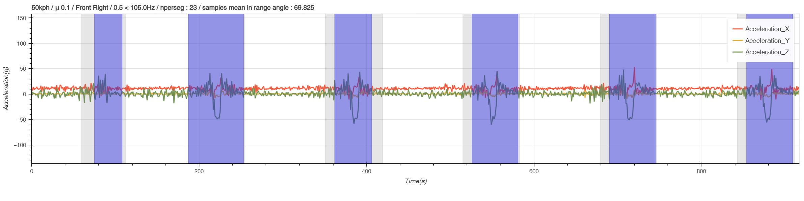
Contact Patch Extraction Methodology
Test A (Front Right, 저마찰로, μ 0.1)
사람에 의해 계산된 Contact Patch의 수 : 119
Contact Patch Extraction에 의해 계산된 Contact Patch의 수 : 120

Slide 21
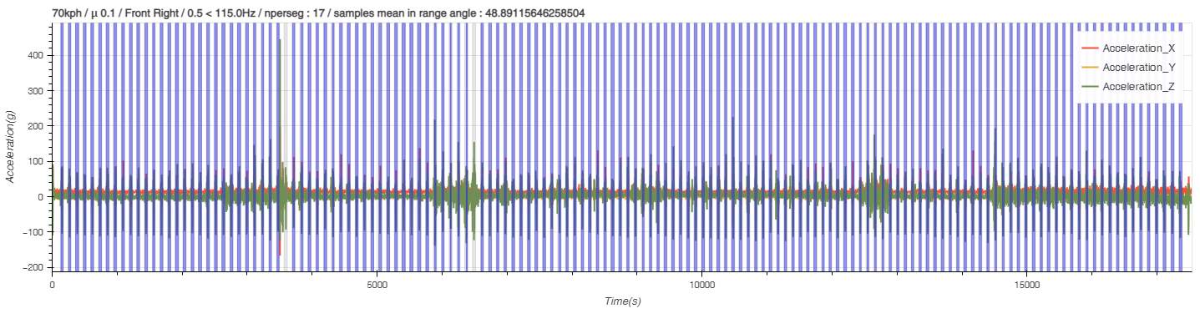
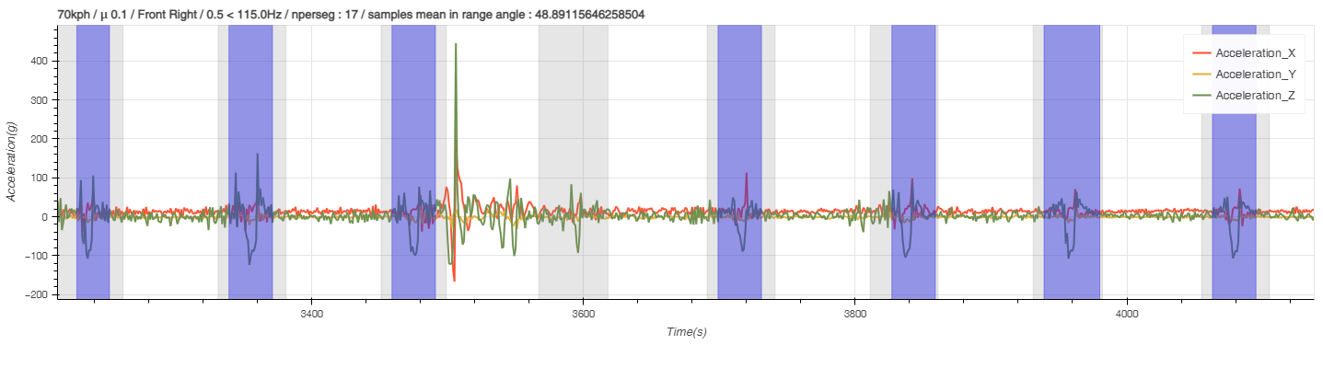
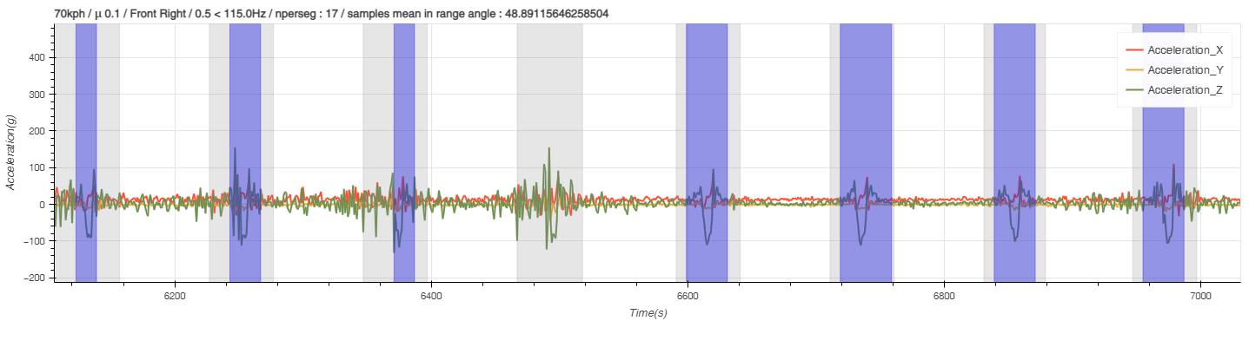
Contact Patch Extraction Methodology
Test A (Front Right, 저마찰로, μ 0.1)
사람에 의해 계산된 Contact Patch의 수 : 146
Contact Patch Extraction에 의해 계산된 Contact Patch의 수 : 145

Slide 22
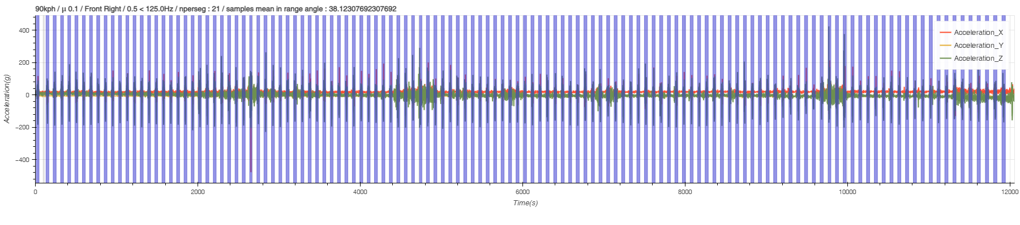
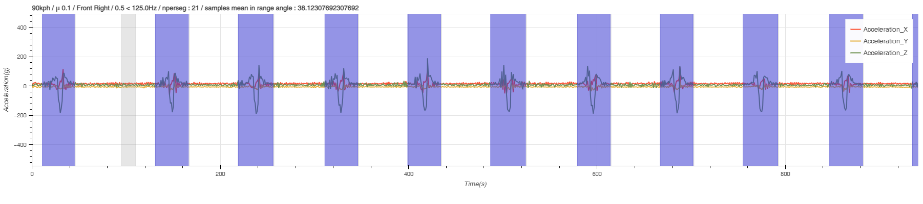
Contact Patch Extraction Methodology
Test A (Front Right, 저마찰로, μ 0.1)
사람에 의해 계산된 Contact Patch의 수 : 129
Contact Patch Extraction에 의해 계산된 Contact Patch의 수 : 129

Slide 23
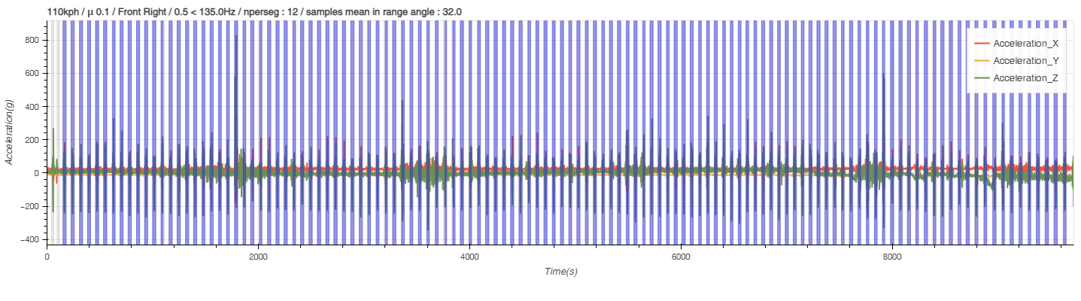
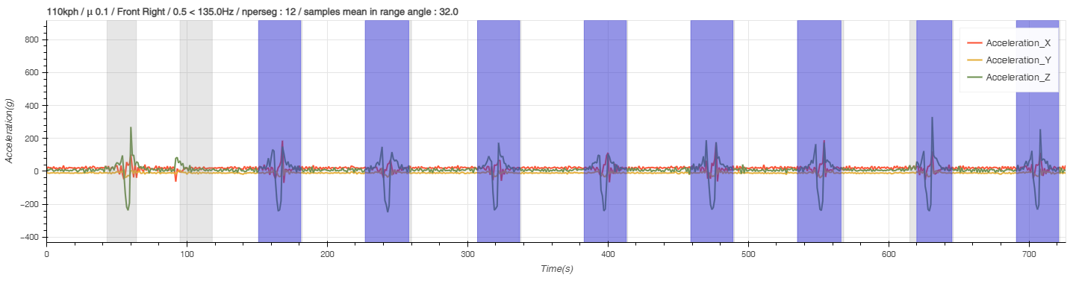
Contact Patch Extraction Methodology
Test A (Front Right, 저마찰로, μ 0.1)
사람에 의해 계산된 Contact Patch의 수 : 123
Contact Patch Extraction에 의해 계산된 Contact Patch의 수 : 122

Slide 24
Contact Patch Extraction Methodology
Report 2.
STFT에 적용되는 Window Length를 최고 속도인 110km/h 속도에서 특정 개수의 segment를 갖도록 고정하는 경우, 샘플의 수가 적어 주파수 해상도 측면에서 불리함이 있고, 이로 인해 하나의 Contact Patch 신호 영역에 알고리즘이 적용되었을 때 50km/h 이하 저속에서 너무 많은 구간이 발생하는 문제가 있음. (Test C, D)
Test A와 B를 비교하였을 때 B는 Overlap 길이가 너무 길어 연산량 대비 효과가 미미함. 하지만 Contact Patch 구간의 시작과 끝을 보다 세밀하게 볼 수 있으므로 적절한 Overlap 길이 설정 필요
앞선 시험에서는 매개변수를 Window length, Overlap Length 2개만 선정하였으나, 실제로는 Contact Patch에 해당하는 저주파 범위(Low Freq Range), 그리고 해당 저주파 에너지가 전체 영역에서 차지하는 비율 (Ratio Threshold) 또한 단순 반복 실험으로 임의로 결정했기 때문에, 보다 의미 있는 방식으로 결정하는 방법에 대한 고민이 필요
P33V_MON Peak를 사용하여 구한 각도 범위가 잘못되었을 경우에 대한 해결 방법 필요 (Report 1.에서 제안한 2번 방법 채택 예정)
Low Freq Range의 경우, 서로 다른 주행 속도에서 수집된 시험 데이터 전체를 사용한 Welch Analysis 결과를 기준으로 낮은 저주파 피크 이후 최저점에 도달하는 순간의 주파수를 결정하고, 속도에 대한 주파수의 관계에 대한 분석을 통해 도출해보고 해당 결과에 대한 파악 필요
Ratio Threshold의 경우 서로 다른 주행 속도에서 수집된 데이터에서 Contact Patch로 추출되기를 기대하는 정답의 수와 Ratio Threshold 값 설정에 따라 알고리즘에 의해 추출되는 Contact Patch의 수를 비교하는 작업이 필요
※ Contact Patch의 수가 정답의 수와 일치한다고 할지라도 실제 Contact Patch로 검출되어야하는 각 구간이 실제로 검출된 것인지에 대한 검증 필요

Slide 25
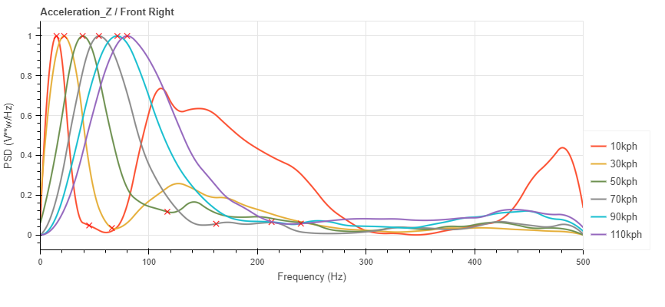
Contact Patch Extraction Methodology
Explore Low Frequency Range
Peak index
Scaled PSD
Peak index x 3
50~250Hz 구간에서 최소값을 찾으려 했으나, 저속(<50km/h)의 경우에는 볼록한 신호의 끝에 대한 경계 지점이 비교적 정확하게 구분 가능하였으나 50km/h 이상의 속도에서는 그 경계가 모호함
저주파 구간(0~100Hz)에서 발생하는 피크는 속도에 관계 없이 항상 최대값인 지점이 명확하게 나타남
해당 저주파 피크를 기준으로 저주파의 볼록한 신호의 끝에 대한 경계 지점을 peak index * 3으로 설정하여 확인

Slide 26
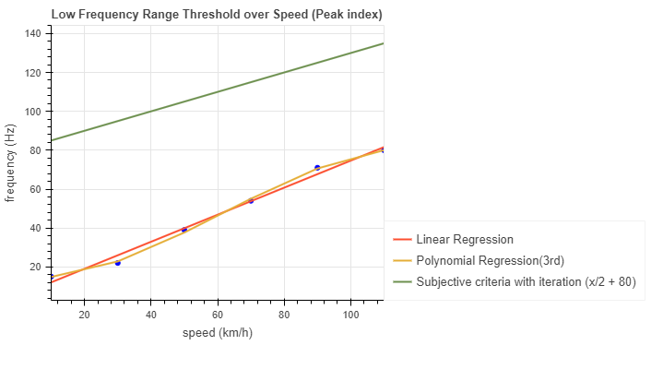
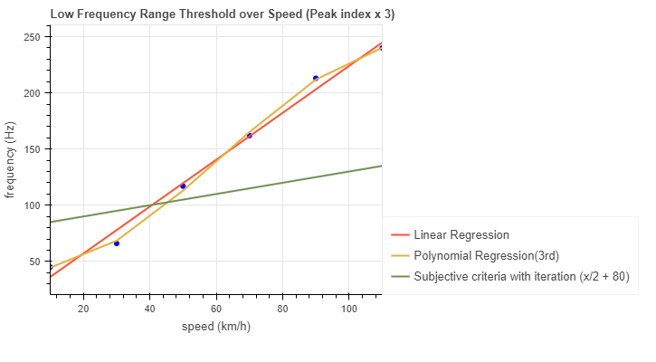
Contact Patch Extraction Methodology
STFT for Z-Axis Accelerometer
주행 속도와 Low Freq Range 관계 분석
Scatter plot된 결과를 봤을 때, 3차 다항식에 좀 더 근접해 보이나 분석한 데이터 양이 적기 때문에 확신할 수 없음
따라서, 단순한 선형 관계라고 가정하고 1차 다항식 fitting 결과에 맞춤
선형 회귀분석에 의한 회귀식 y = 0.69x + 5.09 (peak index) y = 2.08x + 15.27 (peak index * 3)

Slide 27
Contact Patch Extraction Methodology
Parameter
Test Index | Window Length | Overlap Length | Low Freq Range | Ratio Threshold
A | Samples in expectation range / 3 | Window length / 2 | Speed x 0.5 + 80 | 0.5
B | Samples in expectation range / 3 | Window length / 2 | Speed x 0.69 + 5.09 | 0.5
C | Samples in expectation range / 3 | Window length / 2 | Speed x 2.08 + 15.27 | 0.5
반복 시험에 따라 주관에 의해 정의된 Low Freq Range (Test A)
저주파 대역 볼록한 신호의 peak으로 정의한 Low Freq Range (Test B, Peak index)
저주파 대역 볼록한 신호의 끝에 대한 경계 지점으로 정의한 Low Freq Range (Test C, Peak index * 3)
Window Length와 Overlap Length는 동일한 기준으로 고정한 상태에서 서로 다른 Low Freq Range 적용 시의 Contact Patch Extraction 알고리즘의 결과 비교

Slide 28
Contact Patch Extraction Methodology
Abstract (정답 Contact Patch Count vs 알고리즘 적용 Contact Patch Count)
- Front Right, 저마찰로, μ 0.1
Test Index | 10km/h |  | 30km/h |  | 50km/h |  | 70km/h |  | 90km/h |  | 110km/h
A | 104 | 104 | 108 | 109 | 119 | 120 | 146 | 145 | 129 | 129 | 123 | 122
B | 104 | 96 | 108 | 98 | 119 | 0 | 146 | 0 | 129 | 1 | 123 | 1
C | 104 | 104 | 108 | 107 | 119 | 120 | 146 | 147 | 129 | 130 | 123 | 124

Slide 29
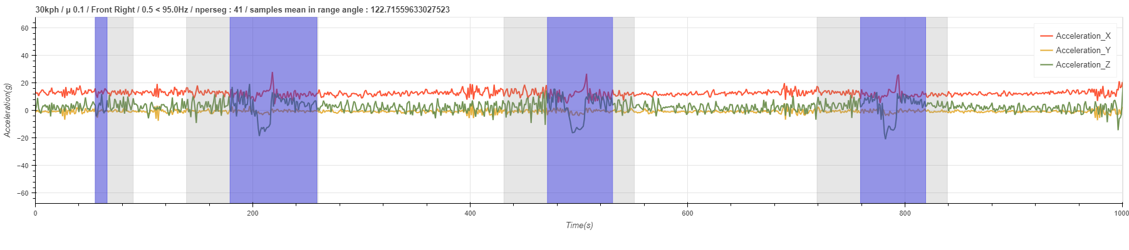
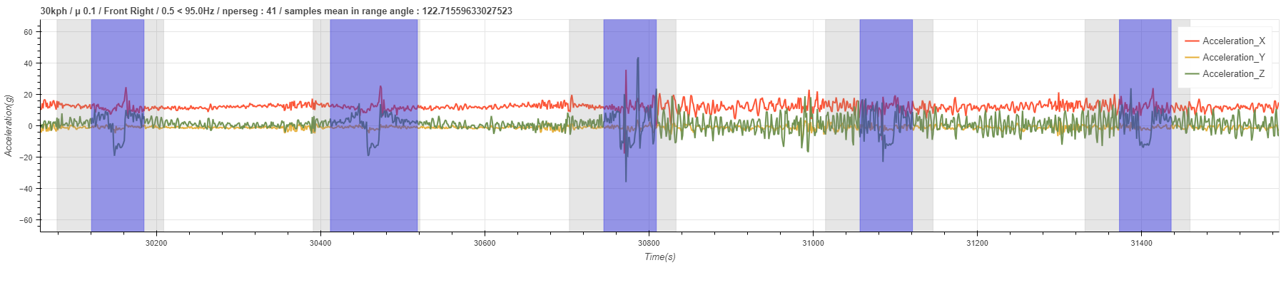
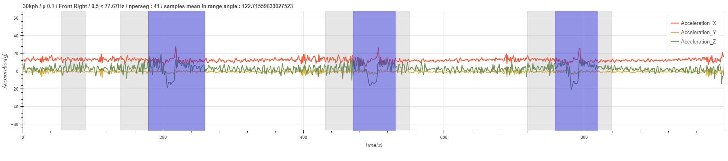
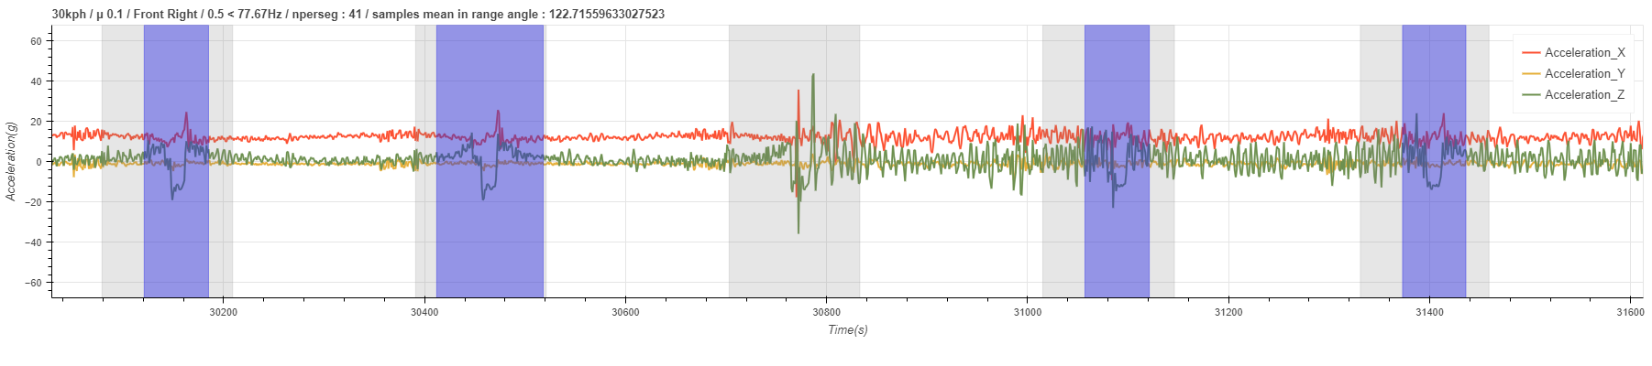
Contact Patch Extraction Methodology
30km/h
Test A, Contact Patch : 109
Test C, Contact Patch : 107

Slide 30
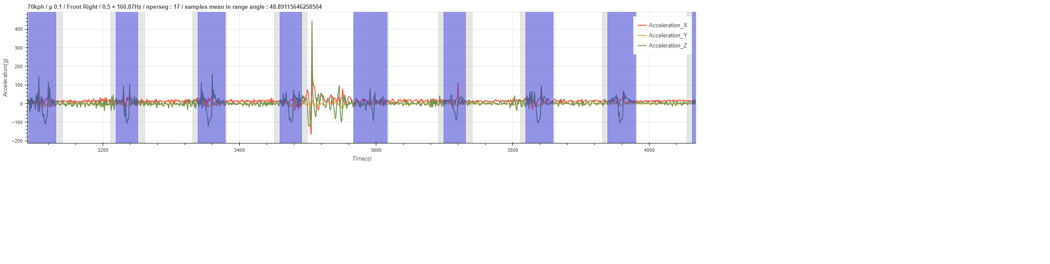
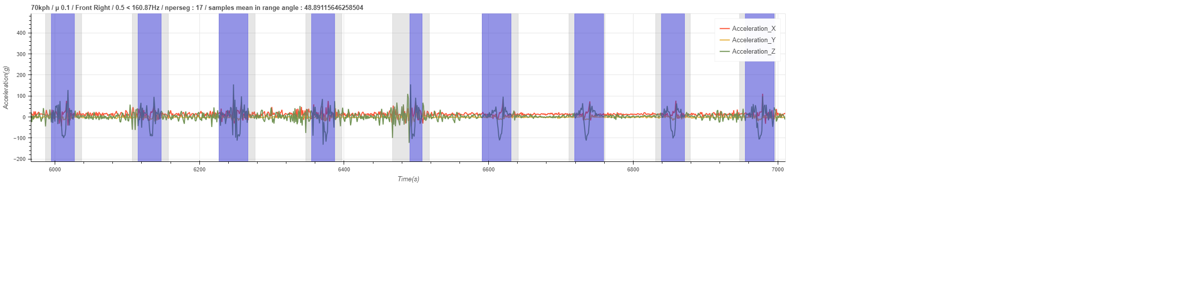
Contact Patch Extraction Methodology
70km/h
Test A, Contact Patch : 145
Test C, Contact Patch : 147

Slide 31
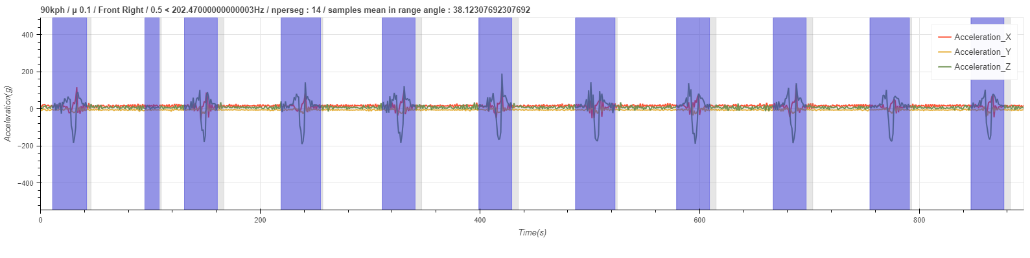
Contact Patch Extraction Methodology
90km/h
Test A, Contact Patch : 129
Test C, Contact Patch : 130

Slide 32
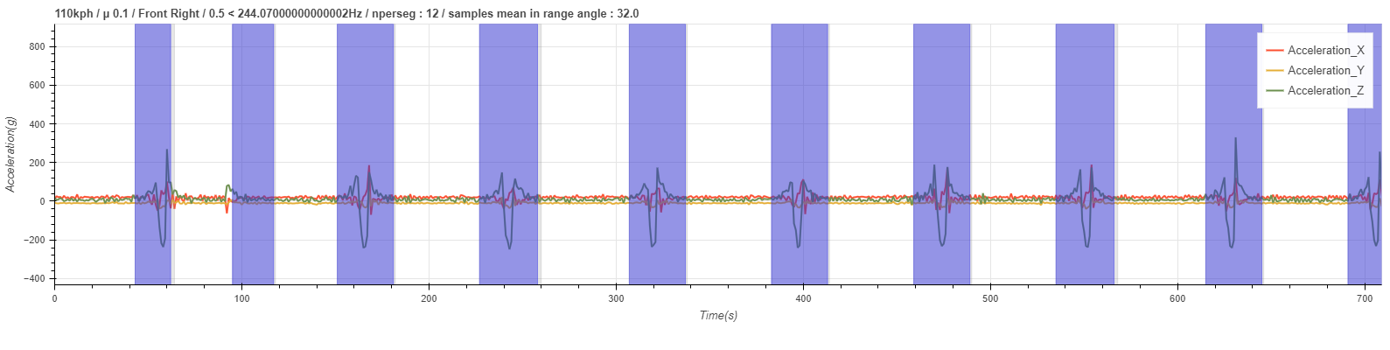
Contact Patch Extraction Methodology
110km/h
Test A, Contact Patch : 122
Test C, Contact Patch : 124

Slide 33
Contact Patch Extraction Methodology
Report 3.
Test A, C
Low Freq Range 설정에 따라 Contact Patch 추출 결과는 미세하게 다름
Low Freq Range에 대한 결정 방식 자체는 주관적 기준인 A보다 통계적 기준인 C가 더 옳은 결정일 것으로 예상
※ 해당 결과로만 봤을 때는 어떤 파라미터가 더 좋다고 판단하기 어려우며, 각 Low Freq Range 범위에서 적합한 Ratio Threshold 를 Fine-Tuning하는 분석이 필요해보임
Test B
이론 상으로 생각하던 볼록한 저주파 신호 범위에 비해 Peak에 해당하는 주파수 위치는 상대적으로 더 작음
이에 따라 Test B 조건에서도 적합한 Ratio Threshold를 설정해야 비교 가능할 것으로 판단됨

Slide 34
Contact Patch Extraction Methodology
Ratio Threshold Test
앞선 시험의 Test A, B, C 조건에서 Ratio Threshold를 0.05 ~ 0.95 범위에서 0.05씩 변경하였을 때 알고리즘에 의해 출력되는 Contact Patch의 수 파악

Slide 35
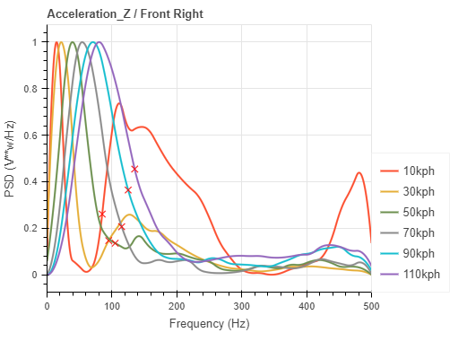
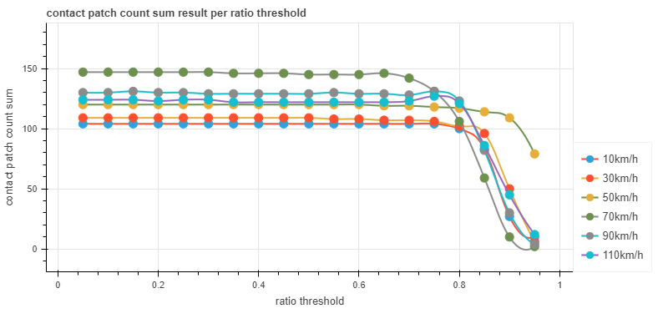
Contact Patch Extraction Methodology
Ratio Threshold Test (Test A, Row Freq Range : Speed x 0.5 + 80)
Ratio Threshold 설정에 따라 알고리즘에 의해 계산되는 Contact Patch의 수 확인

Slide 36
Contact Patch Extraction Methodology
Ratio Threshold Test (Test A, Row Freq Range : Speed x 0.5 + 80)
110 | 124 | 124 | 124 | 123 | 124 | 124 | 122 | 122 | 122 | 122 | 122 | 122 | 122 | 123 | 127 | 121 | 86 | 45 | 12 | 123
90 | 130 | 130 | 131 | 130 | 130 | 129 | 129 | 129 | 129 | 129 | 130 | 129 | 129 | 128 | 131 | 123 | 82 | 30 | 4 | 129
70 | 147 | 147 | 147 | 147 | 147 | 147 | 146 | 146 | 146 | 145 | 145 | 145 | 146 | 142 | 131 | 106 | 59 | 10 | 2 | 146
50 | 120 | 120 | 120 | 120 | 120 | 120 | 120 | 120 | 120 | 120 | 120 | 120 | 119 | 119 | 118 | 117 | 114 | 109 | 79 | 119
30 | 109 | 109 | 109 | 109 | 109 | 109 | 109 | 109 | 109 | 109 | 108 | 108 | 107 | 107 | 106 | 102 | 96 | 50 | 6 | 108
10 | 104 | 104 | 104 | 104 | 104 | 104 | 104 | 104 | 104 | 104 | 104 | 104 | 104 | 104 | 104 | 100 | 83 | 27 | 10 | 104
 | 0.05 | 0.1 | 0.15 | 0.2 | 0.25 | 0.3 | 0.35 | 0.4 | 0.45 | 0.5 | 0.55 | 0.6 | 0.65 | 0.7 | 0.75 | 0.8 | 0.85 | 0.9 | 0.95 | ref
Speed (km/h)
Ratio Threshold
Reference Contact Patch Count와 비교하였을 때, Ratio Threshold가 0.6~0.7일 때가 가장 이상적으로 보임
(실제 알고리즘 적용 결과 Contact Patch 검출 구간 확인을 통해 Contact Patch이지만 검출하지 못한 부분, Contact Patch가 아니지만 도로의 단차에 의해 잘못 계산된 Expectation이 검출된 부분에 대한 확인 필요)

Slide 37
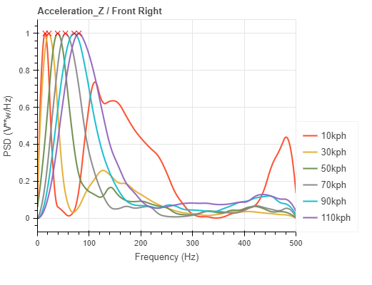
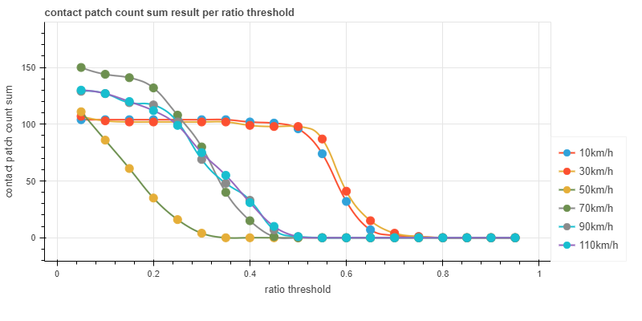
Contact Patch Extraction Methodology
Ratio Threshold Test (Test B, Row Freq Range : Speed x 0.69 + 5.09, Peak Index)

Slide 38
Contact Patch Extraction Methodology
Ratio Threshold Test (Test B, Row Freq Range : Speed x 0.69 + 5.09, Peak Index)
110 | 124 | 124 | 124 | 123 | 124 | 124 | 122 | 122 | 122 | 122 | 122 | 122 | 122 | 123 | 127 | 121 | 86 | 45 | 12 | 123
90 | 130 | 130 | 131 | 130 | 130 | 129 | 129 | 129 | 129 | 129 | 130 | 129 | 129 | 128 | 131 | 123 | 82 | 30 | 4 | 129
70 | 147 | 147 | 147 | 147 | 147 | 147 | 146 | 146 | 146 | 145 | 145 | 145 | 146 | 142 | 131 | 106 | 59 | 10 | 2 | 146
50 | 120 | 120 | 120 | 120 | 120 | 120 | 120 | 120 | 120 | 120 | 120 | 120 | 119 | 119 | 118 | 117 | 114 | 109 | 79 | 119
30 | 109 | 109 | 109 | 109 | 109 | 109 | 109 | 109 | 109 | 109 | 108 | 108 | 107 | 107 | 106 | 102 | 96 | 50 | 6 | 108
10 | 104 | 104 | 104 | 104 | 104 | 104 | 104 | 104 | 104 | 104 | 104 | 104 | 104 | 104 | 104 | 100 | 83 | 27 | 10 | 104
 | 0.05 | 0.1 | 0.15 | 0.2 | 0.25 | 0.3 | 0.35 | 0.4 | 0.45 | 0.5 | 0.55 | 0.6 | 0.65 | 0.7 | 0.75 | 0.8 | 0.85 | 0.9 | 0.95 | ref
110 | 130 | 127 | 120 | 112 | 99 | 75 | 55 | 31 | 10 | 1 | 0 | 0 | 0 | 0 | 0 | 0 | 0 | 0 | 0 | 123
90 | 129 | 127 | 119 | 117 | 102 | 69 | 48 | 33 | 7 | 1 | 0 | 0 | 0 | 0 | 0 | 0 | 0 | 0 | 0 | 129
70 | 150 | 144 | 141 | 132 | 108 | 80 | 40 | 15 | 1 | 0 | 0 | 0 | 0 | 0 | 0 | 0 | 0 | 0 | 0 | 146
50 | 111 | 86 | 61 | 35 | 16 | 4 | 0 | 0 | 0 | 0 | 0 | 0 | 0 | 0 | 0 | 0 | 0 | 0 | 0 | 119
30 | 107 | 103 | 102 | 102 | 102 | 102 | 102 | 99 | 98 | 98 | 87 | 41 | 15 | 4 | 1 | 0 | 0 | 0 | 0 | 108
10 | 104 | 104 | 104 | 104 | 104 | 104 | 104 | 102 | 101 | 96 | 74 | 32 | 7 | 2 | 1 | 0 | 0 | 0 | 0 | 104
 | 0.05 | 0.1 | 0.15 | 0.2 | 0.25 | 0.3 | 0.35 | 0.4 | 0.45 | 0.5 | 0.55 | 0.6 | 0.65 | 0.7 | 0.75 | 0.8 | 0.85 | 0.9 | 0.95 | ref
Speed (km/h)
Ratio Threshold
Row Freq Range가 Test A와 C에 비해 상대적으로 많이 좁은 구간이기에 해당 Row Freq Range에 대해서는 Ratio Threshold를 더 조밀하게 구분할 필요가 있음

Slide 39
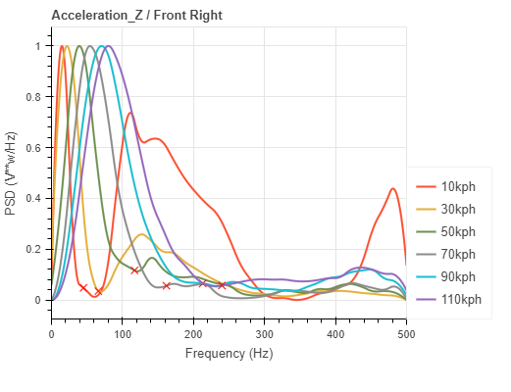
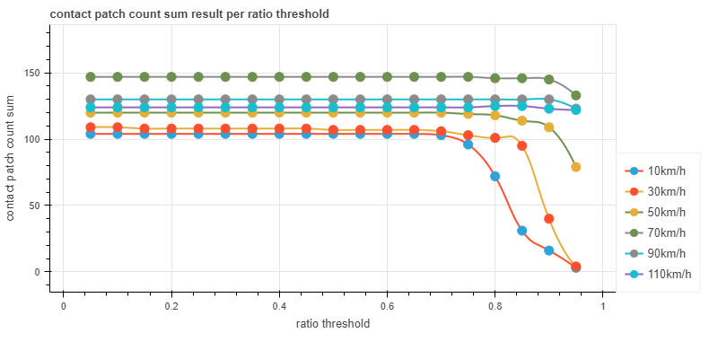
Contact Patch Extraction Methodology
Ratio Threshold Test (Test C, Row Freq Range : Speed x 2.08 + 15.27, Peak Index * 3)

Slide 40
Contact Patch Extraction Methodology
Ratio Threshold Test (Test C, Row Freq Range : Speed x 2.08 + 15.27 , Peak Index * 3)
110 | 124 | 124 | 124 | 124 | 124 | 124 | 124 | 124 | 124 | 124 | 124 | 124 | 124 | 124 | 124 | 125 | 125 | 123 | 122 | 123
90 | 130 | 130 | 130 | 130 | 130 | 130 | 130 | 130 | 130 | 130 | 130 | 130 | 130 | 130 | 130 | 130 | 130 | 130 | 123 | 129
70 | 147 | 147 | 147 | 147 | 147 | 147 | 147 | 147 | 147 | 147 | 147 | 147 | 147 | 147 | 147 | 146 | 146 | 145 | 133 | 146
50 | 120 | 120 | 120 | 120 | 120 | 120 | 120 | 120 | 120 | 120 | 120 | 120 | 120 | 120 | 119 | 118 | 114 | 109 | 79 | 119
30 | 109 | 109 | 108 | 108 | 108 | 108 | 108 | 108 | 108 | 107 | 107 | 107 | 107 | 106 | 103 | 101 | 95 | 40 | 4 | 108
10 | 104 | 104 | 104 | 104 | 104 | 104 | 104 | 104 | 104 | 104 | 104 | 104 | 104 | 103 | 96 | 72 | 31 | 16 | 3 | 104
 | 0.05 | 0.10 | 0.15 | 0.20 | 0.25 | 0.30 | 0.35 | 0.40 | 0.45 | 0.50 | 0.55 | 0.60 | 0.65 | 0.70 | 0.75 | 0.80 | 0.85 | 0.90 | 0.95 | ref
Speed (km/h)
Ratio Threshold
Test A의 경우에는 6가지 속도 조건 중 4가지 모두에 동일하게 적용할 수 있는 Ratio Threshold를 정의할 수 있었으나, Test C의 경우에는 하나의 Ratio Threshold로 최대 2가지 조건에만 적용 가능해보임. Test A와 마찬가지로 실제 알고리즘 결과 그래프 확인 필요

Slide 41
Contact Patch Extraction Methodology
Report 4.
STFT 기반 Contact Patch 추출 아이디어 도출 시에 저주파 볼록 신호의 범위를 가장 잘 특정한 기준은 Test C(Peak * 3) > Test A(0.5 x + 80) > Test B(Peak) 순으로, 실제 Ratio Threshold Fine Tuning 시 어떤 값일지는 모르겠으나 특정한 Ratio Threshold를 사용하였을 때 더 많은 속도에 적용 가능한 경우 또한 C > A > B 순이라고 기대했으나 그렇지 않음
위 1번 결과는 단순히 Reference Contact Patch의 수와 알고리즘 검출 Contact Patch의 수를 비교한 결과이기에 실제 Contact Patch 검출 결과 그래프를 확인하여 검증 필요
2번을 통해 알고리즘에 의해 검출할 수 없는 Contact Patch 신호에 대한 특징 파악 필요

Slide 42
Contact Patch Extraction Methodology
Future
도로의 단차에 의해 발생하는 것으로 예상되는 잘못된 각도 범위는 현재 주파수 분석 기반 Contact Patch 검출 알고리즘에 큰 영향을 미치기에, 알고리즘 적용 전에 문제를 검출하고 무시하여 처리할 수 있도록 구현
이후 현재까지 시험해본 parameter를 조합한 검출 알고리즘 중 오검출율이 가장 낮은 parameter 확인 및 해당 paramete에서 검출 불가능한 신호 특성 파악
앞에서 사용된 모든 신호는 Steer Tire의 데이터. Rear Tire의 데이터에 가장 초기 저수준의 parameter 적용하였을 때 어느정도 검출은 가능하였으나 이 또한 검증 필요

